Slide 1
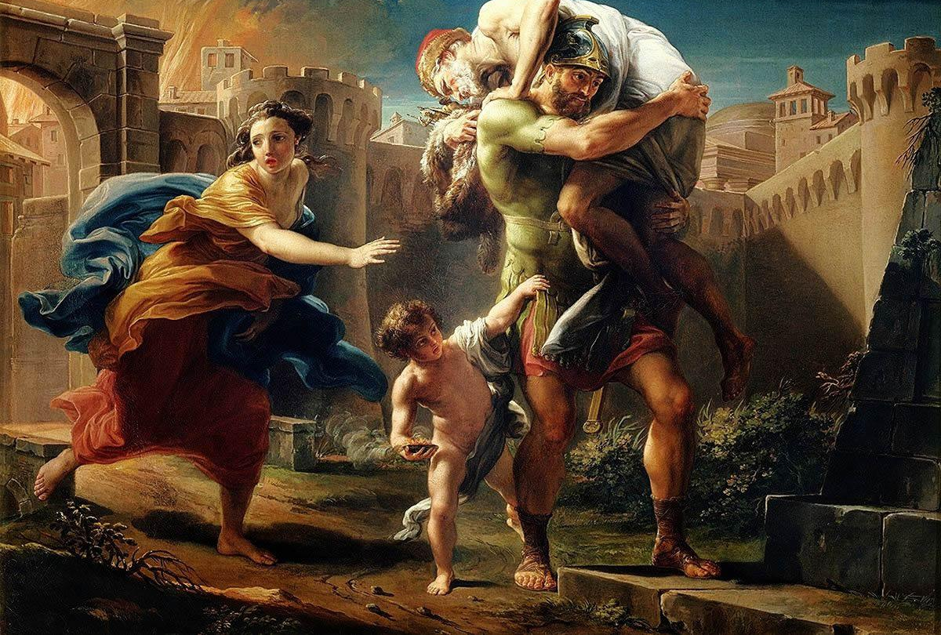
Eindexamenspreekuur Latijn

Slide 2
Onderwerpen
Syllabus
Wat voor examenvragen kun je verwachten?
Inspiratie van Vergilius en Vergilius als inspiratie
Tips & Tricks voor je proefvertaling

Slide 3
Syllabus
Epos
Door Augustus gepropageerde Romeinse virtutes (deugden):
pietas
clementia
iustitia
Pax Augusta
Furor
Veel aandacht voor het leed

Slide 4
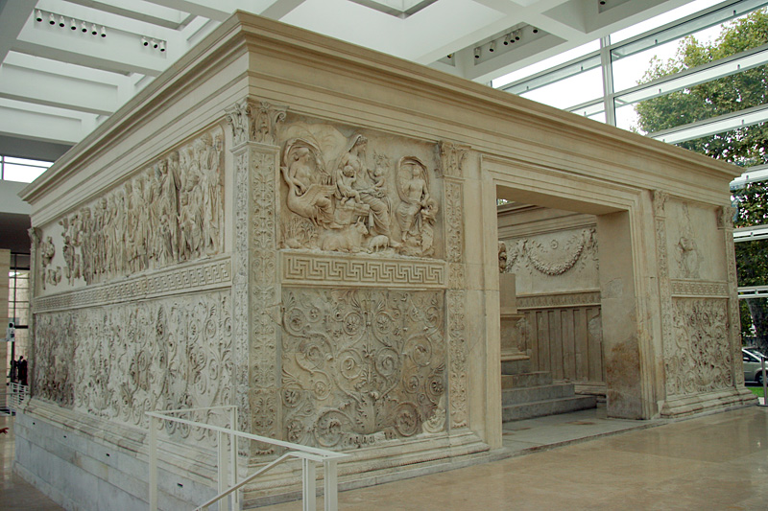
Syllabus
Pax Augusta:
Ara Pacis

Slide 5
Stijlfiguren (1)
‘Quae nunc deinde mora est? Aut quid iam, Turne, retractas?
890 non cursu, saevis certandum est comminus armis.
‘Welk oponthoud is er nu nog? Of waarom trek je je nu terug, Turnus? Niet door te rennen, maar met wrede wapens moet er man tegen man gevochten worden.
Aeneis 12.889-890
Voorbeeldvraag stijlfiguren​
Citeer uit regel 889-890 een hyperbaton.
In regel 889-890 komt een hypallage voor. Citeer het desbetreffende Latijnse woord.
​

Slide 6
Metriek
890 non cursu, saevis certandum est comminus armis.
Niet door te rennen, maar met wrede wapens moet er man tegen man gevochten worden.
Aeneis 12.890
Voorbeeldvraag metriek
Neem regel 890 over en scandeer de regel.
Welk effect heeft het metrum? Betrek de inhoud van de regel bij je antwoord.
Veel spondeeën? → vertraging!

Slide 7
Stijlfiguren (2)
Ille caput quassans: ‘Non me tua fervida terrent
895 dicta, ferox; di me terrent et Iuppiter hostis.’
Hij zei terwijl hij hevig met zijn hoofd schudde: ‘Niet jouw vurige woorden maken mij bang, woeste; maar de goden maken me
bang en Jupiter als vijand.’
Aeneis 12.894-985
Voorbeeldvraag stijlfiguren
Citeer uit regel 894-895 de Latijnse woorden die een parallellisme vormen.
(ABAB)
Citeer uit regel 894-895 de Latijnse woorden die een chiasme vormen.
(ABBA)

Slide 8
Literaire vertaling
Als eerste kwam Saturnus van de hemelse Olympus op de vlucht voor de wapens van Jupiter en als balling omdat zijn rijk hem ontnomen was. Hij bracht het onwetende volk (en) dat verspreid in de hoge bergen woonde samen en gaf [het] wetten, en wilde liever dat het Latium werd genoemd, aangezien hij zich in deze streken veilig had schuil gehouden.
Aeneis 8.319-323
319 Primus ab aetherio venit Saturnus Olympo
320 arma Iovis fugiens et regnis exsul ademptis.
321 Is genus indocile ac dispersum montibus altis
322 composuit legesque dedit, Latiumque vocari
323 maluit, his quoniam latuisset tutus in oris.
Hij was het die het domme volk, dat zich hoog in de heuvels
verspreid had, samenbracht, het wetten gaf; hij ook verkoos
van Latium te spreken, daar die landstreek hem zo veilig verborgen had.
Vertaling van M. D'Hane Scheltema

Slide 9
Extra teksten
Vita Vergiliana (vita Suetonia-Donatiana):
Ik heb vroeger een lied gespeeld op spichtige rietfluit
en uit de bossen wegging om de naburige akkers
te dwingen de wens te vervullen van de hebzuchtigste landbouwers,
een werk bij boeren geliefd, bezing nu de grimmige krijsgod:
Arma virumque cano...

Slide 10
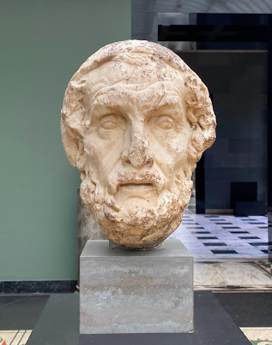
De inspiratiebron van Vergilius
Homerus: episch dichter
Imitatio
Ilias (de Trojaanse oorlog) en Odyssee (de reis van Odysseus)
Aemulatio
Bij Homerus | Bij Vergilius
Ilias: oorlog | Aeneis boek 1-6: reis
Odyssee: reis | Aeneis boek 7-12: oorlog

Slide 11
De inspiratiebron van Vergilius
Vergelijk deze passages eens:
Driemaal deed ik een poging, want ik wilde haar dolgraag omhelzen, driemaal ontglipte ze mijn armen als een schaduw of als een droombeeld. Odyssee 11.206-208 | Driemaal probeerde Aeneas toen zijn armen om zijn vaders hals te leggen; driemaal ontsnapte de schim, tevergeefs vastgegrepen, aan zijn handen, gelijk aan de vlugge winden en zeer gelijkend op de gevleugelde slaap. Aeneis 6.700-702

Slide 12
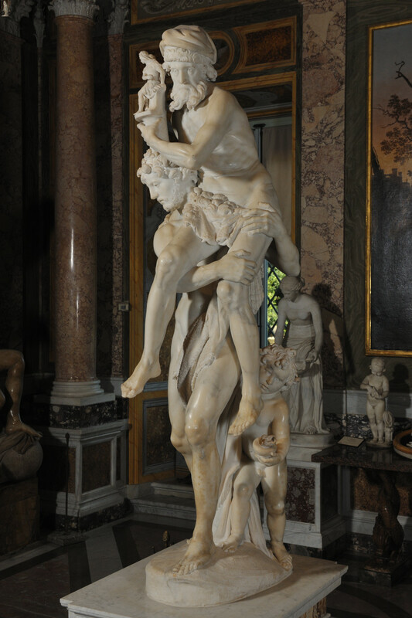
Aeneas in de kunst
Voorbeeldvraag
In dit kunstwerk heeft de beeldhouwer Bernini drie personages uit de Aeneis afgebeeld. Schrijf de juiste namen in elk vakje.
__________
__________
__________

Slide 13
Vertaaltips Vergilius
Check het eindexamenspreekuur van 2024 voor extra vertaaltips over de coniunctivus.
Lees voor het vertalen eerst de introductie en de aantekeningen door
Let op hyperbaton: wat congrueert waarmee?
Leer de "korte woorden"
uitgang -ēre in plaats van -ērunt
Eerste en tweede persoon vooral in dialogen

Slide 14
Vertalen participium
Vertaalmogelijkheden
bijvoeglijke vertaling de zingende man wandelt.
bijzin de man wandelt, terwijl/omdat hij zingt.
betrekkelijke bijzin de man, die zingt, wandelt.
Tip
Bepaal of het participium ‘los’ staat, of aanvullende informatie krijgt.
Los? → vertaal het participium bijvoeglijk
Meer info? → vertaal het participium met een bijzin

Slide 15
Vertalen participium
Het verschil tussen PPA, PPP
PPA puer vocans
- het zelfstandig naamwoord is degene die de handeling uitvoert
- de handeling gebeurt tegelijk met de persoonsvorm
→ ‘terwijl de jongen roept…’
PPP puer vocatus
- het zelfstandig naamwoord is degene die de handeling overkomt.
- de handeling is eerder gebeurd dan de persoonsvorm
→ ‘nadat de jongen is geroepen…’

Slide 16
Tips & Tricks
Highlight je tekstbereik
Herhaal in je antwoord een deel van de vraag.
Neem een Nederlands woordenboek mee
Highlight bij de vertaling de aangetekende woorden
Tijdsindeling: één uur voor de vragen, één uur voor de vertaling, één uur om te reviseren

